Slide 1
软件工程基础实验
基本部分 （第1周~第4周）
彭静

Slide 2
关于第三周的实验
UI部分的单体测试怎么做？（程序员不主要负责UI）
UI设计以及测试属于专门的UI设计部门或团队，通常情况下，UI显示是否如预期状态通过肉眼来确认。
没有参数（返回值）函数的单体测试怎么做？（程序设计不够完善！参数传递路线不清晰）
用例：设定输入，执行程序（函数），判断输出是否符合预期。 输入：参数、需读的成员变量、需读的全局变量、内部输入（调用子函数获得的输入）； 输出：返回值、输出参数、被写的成员变量、被写的全局变量，内部输出（在程序执行过程中判断的中间输出）等。
单体测试必须做吗？（程序员不是被难死，是被烦死的！）
并非所有代码必须有单体测试，但核心功能必须测！（需求规格说明书）
编码与单体测试一体化
编码和单体测试规划同时进行，无时不刻不考虑代码的严谨与正确性！

Slide 3
第四周 压力测试与配置管理
实验目的：Jmeter的使用
了解负载测试、压力测试等性能测试的概念
能使用常用工具 JMeter 进行性能测试并对根据测试结果进行性能分析
实验内容
JMeter 测试软件，了解其功能结构，并选择对一个已有的网站或自己事先设计好的动态或静态网站（页面），进行测试和分析。
能够看懂JMeter 聚合报告

Slide 4
压力测试
什么是压力测试
顾名思义：压力测试，就是 被测试的系统，在一定的访问压力下，看程序运行是否稳定/服务器运行是否稳定（资源占用情况）
比如： 2000个用户同时到一个购物网站购物，这些用户打开页面的速度是否会变慢，或者网站是否会奔溃

Slide 5
压力测试工具 Jmeter VS LoadRunner
做压力测试的常用工具
做压力测试，一般要使用工具， 人工是没办法做的。
最常用的工具是LoadRunner, LoadRunner是收费软件，使用上也比较复杂，需要专门学习。
越来越多的人开始使用Jmeter来做压力测试。 免费， 而且使用上非常简单。
有了压测工具，不用让系统产生的bug在好人多人面前暴露出来，而是通过工具含蓄的暴露出来。

Slide 6
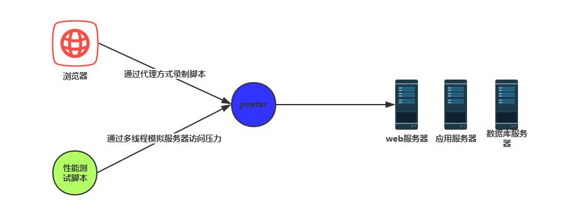
Jmeter的工作原理
jmeter可以作为web服务器与浏览器直接的代理网关，以便捕获浏览器的请求和web服务器的响应，如此就可以很容易地生成性能测试脚本。有了性能测试脚本，jmeter就可以通过线程来模拟真实用户对web服务器的访问压力。这与LoadRunner的工作原理基本一致。
Notes:
知道工具的工作原理很重要，这样能更好有效的利用工具，而不是成为只会使用工具的工匠

Slide 7
测试步骤
做压力测试的步骤如下:
1. 写脚本 或者录制脚本
2. 使用用户自定义参数
3. 场景设计
4. 使用控制器，来控制 模拟多少用户。
5. 使用监听器， 查看测试结果

Slide 8
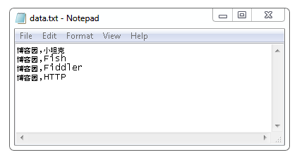
测试例子
第一步： 使用CSV Data Set Config 来参数化
首先我们把测试需要用到的2个参数放在txt文件中，
新建一个data.txt文件，输入些数据， 一行有两个数据，用逗号分隔。

Slide 9
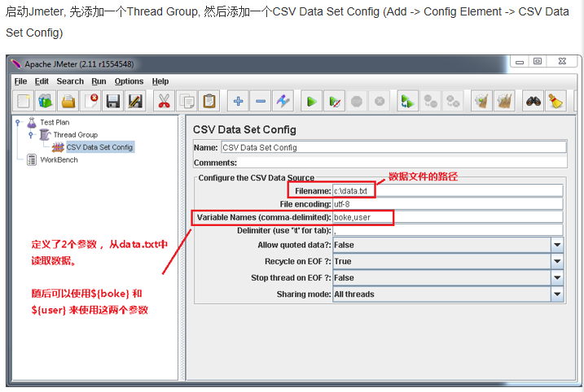

Slide 10
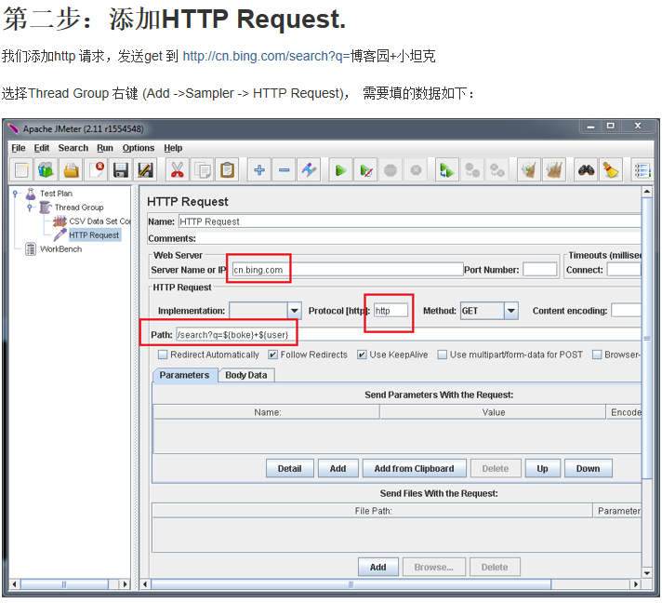

Slide 11
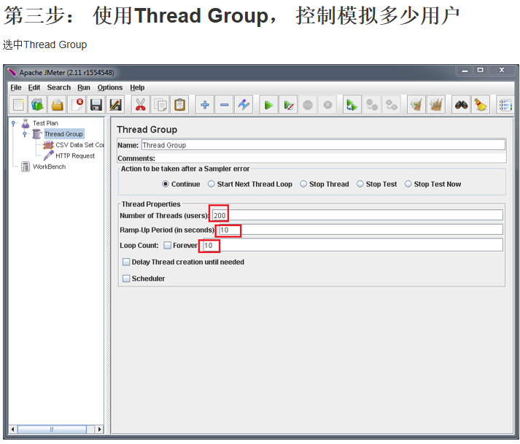

Slide 12
第四步： 添加Summary Report 用来查看测试结果
选中Thread Group 右键(Add -> Listener -> Summary Report)

Slide 13
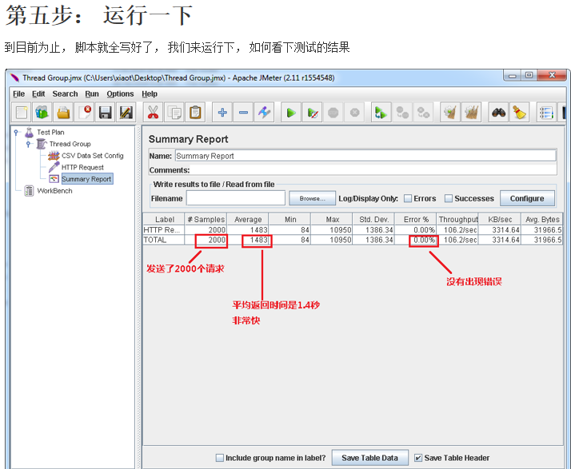

Slide 14
实验要求
使用本学院实验报告模板
模板中的常规部分（实验目的，实验内容等）如实填写
报告需体现：
下载并配置 JMeter 测试软件，了解其功能结构。
选择对一个已有的网站或自己事先设计好的动态或静态网站（页面），编写测试脚本进行测试和分析，截图体现测试过程。
对实验结果进行分析并总结。
实验中出现的问题及解决办法等

Slide 15
参考资料
Jmeter性能测试入门
https://www.cnblogs.com/TankXiao/p/4045439.html
jmeter入门——第一个jmeter脚本
https://blog.csdn.net/huashao0602/article/details/72845378

Slide 16
配置管理 （版本控制）
实验目的：Git的使用
熟练掌握 git 的基本指令和分支管理指令；
掌握 git 支持软件配置管理的核心机理；
实验内容
根据实验指导书以及网上资源对 Git GUI的使用方法进行调查学习(命令行和界面操作两种方式均可）
下载并配置 Git GUI
了解其各功能使用方法。

Slide 17
版本控制 What?
假设你在的公司要上线一个新功能，你们开发团队为实现这个新功能，写了大约5000行代码，上线没2天，就发现这个功能用户并不喜欢，你老板让你去掉这个功能，你怎么办？
你说简单，直接把5000行代码去掉就行了，但是现在会出现一个问题，你的这个写了3周功能，也许你已经不记得新增加了哪5000行代码了？
所以你急需要一个工具，能帮你记录每次对代码做了哪些修改，并且可以轻易的把代码回滚到历史上的某个状态。这个神奇的工具就叫做版本控制。

Slide 18
版本控制 = 版本管理 + 协作开发
版本管理
刚需：必须允许可以很容易对产品的版本进行任意回滚。
协作开发
复杂点的软件，往往不是一个开发人员可以搞定的，分工完成的研发中需要一个工具，能确保一直存储最新的代码库，所有人的代码应该和最新的代码库保持一致。
工作原理：就是你每修改一次代码，它就帮你做一次快照。

Slide 19
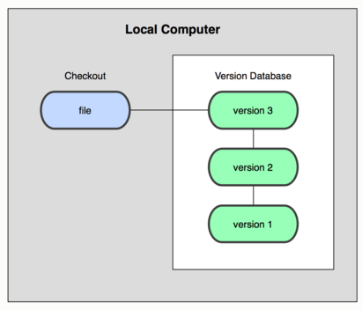
版本控制系统 1
本地版本控制系统（e.f., RCS) ：不能协同！
工作原理：基本上就是保存并管理文件补丁（patch）。文件补丁是一种特定格式的文本文件，记录着对应文件修订前后的内容变化。所以，根据每次修订后的补丁，rcs 可以通过不断打补丁，计算出各个版本的文件内容。

Slide 20
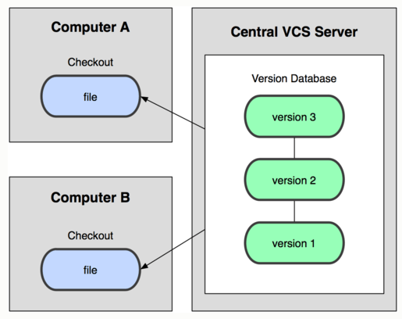
版本控制系统 2
集中化的版本控制系统(e.g, CVS, SVN)：
工作原理：一个单一的集中管理的服务器，保存所有文件的修订版本，协同工作的人们都通过客户端连到这台服务器，取出最新的文件或者提交更新。
多年以来，这已成为版本控制系统的标准做法。

Slide 21
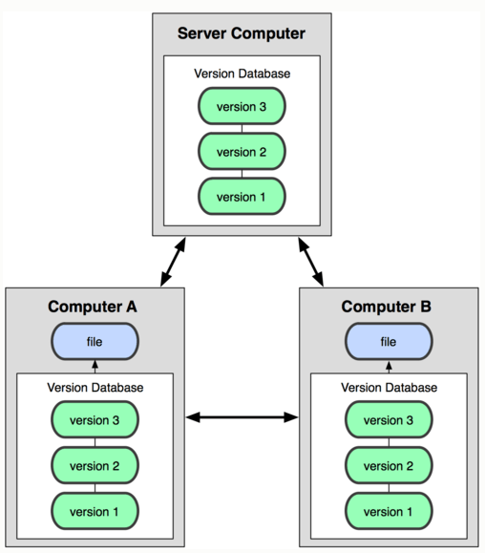
版本控制系统 3
分布式版本控制系统（e.g., Git)：
工作原理：客户端并不只提取最新版本的文件快照，而是把代码仓库完整地镜像下来。这么一来，任何一处协同工作用的服务器发生故障，事后都可以用任何一个镜像出来的本地仓库恢复。因为每一次的提取操作，实际上都是一次对代码仓库的完整备份

Slide 22
常见版本管理工具
1. VSS
Visual Source Safe 。 Microsoft Visual Studio 的一名成员，它主要任务就是负责项目文件的管理，几乎可以适用任何软件项目，只针对windows环境。
2. CVS
3. SNV
4. Git（GitHub）

Slide 23
实验内容
根据实验指导书以及网上资源对 Git GUI的使用方法进行调查学习下载Git(Git GUI)，了解其各功能使用方法。
构建一个小的 sample项目，使用Git来记录和跟踪这个项目。完成创建版本库，添加与修改文件，创建新分支，打标签并整理版本库，克隆版本库，上传与下载，合并本地内容等基本操作。
实验报告中给出各实验步骤截图并简单文字说明

Slide 24
实验要求
使用本学院实验报告模板
模板中的常规部分（实验目的，实验内容等）如实填写
报告需体现：
实现步骤截图并简单文字描述。

Slide 25
参考资料
常用的版本控制工具对比
https://blog.csdn.net/riskys/article/details/72903027?ref=myread
https://baijiahao.baidu.com/s?id=1581043228011511273&wfr=spider&for=pc
Git 分布式版本控制系统 学习笔记 教程
https://blog.csdn.net/u012195214/article/details/79189057
https://blog.csdn.net/PitBXu/article/details/81708128
初识 GitHub
https://blog.csdn.net/googdev/article/details/52787516
Git Gui可视化操作
https://blog.csdn.net/xp_lx1/article/details/77892619
https://blog.csdn.net/kevindgk/article/details/51606925

